Slide 1


Ecole Normale Supérieure de l'Enseignement Technique
STAGE D’INITIATION
Bulletin de formation
–
Documentation des Applications
Présenté par : BRAIMI HAMZA
Approuvé par : Directeur Omar Boutane
Ecole Normale Supérieure de l'Enseignement Technique
BP 159 Bd Hassan II Mohammedia
Tél. : 05 23 32 22 20 - 05 23 32 35 30
Fax : 05 23 32 25 46

Slide 2
INTRODUCTION :
D’après mon stage d'initiation effectué au sein de votre entreprise et après avoir réalisé plusieurs missions dans votre service informatique, je mets ce document à la disposition de vos futurs développeurs comme un document d'application détaillé pour les mettre au contexte des projets réalisés À savoir:
Gestion des Vendeurs
Gestion de Kilometrage
ERP –OLA
Assabil
Projet D‘ etiquettes

Slide 3
Documentation Sur Assabil
Assabil est une solution complète, largement adoptée en tant qu’outil stratégique clé pour la gestion des forces de vente mobiles. Avec la solution Assabil, votre hiérarchie obtient des informations précises et opportunes sur vos ventes de produits, sur vos points de vente, ainsi que sur la concurrence.
Assabil vous permet de réduire vos coûts à différents niveaux opérationnels et à améliorer la productivité et l’efficacité de vos équipes, grâce aux domaines fonctionnels de la solution:
Gestion de la vente et de la prévente mobiles
Merchandising des points de vente
Gestion des actifs
Suivi géographique des ventes
La solution Assabil est orientée métier et est centrée sur vos besoins en matière de ventes mobiles, quel que soit votre secteur d’activité, et quelle que soit votre taille. La solution Assabil s’appuie sur plusieurs facteurs de succès implémentés à travers différentes caractéristiques techniques et commerciales :
Ergonomie et grande facilité d’utilisation de l’interface utilisateur
Gestion automatisée de la connectivité et des modes en ligne et hors ligne
Sécurité et fiabilité et cohérence des données généralisées à travers le système
Haute performance et rapidité des temps de réponse
Indépendance des périphériques
Intégration transparente avec les systèmes d’information existants
La solution Assabil est modulaire et évolutive. Nous l’avons conçue sur la base de notre expertise et de l’expérience de nos clients, et avec un objectif permanent et un principe directeur : la mobilité.

Slide 4
Conception de la Base de Donnée (Assabil)
Herberger dans (192.168.1.200)
DEVICE
PERSON
Service
Cette table contient les informations des pda(Adress Mac – code Vendeur). Chaque vendeurs a un code assabil comme un identifiant de notre vendeur
Cette table pour la gestion des droits
l'utilisateur
Hold=true(vendeur a le droit d’acceder)
Hold =false (Vendeurs est bloque )
pour suivre les arêtes service dans le pda .
Chaque jour le vendeur doit ouvrir et fermer le service dans le même jour

Slide 5
Conception de la Base de Donnée (Assabil)
Herberger dans (192.168.1.200)
Warehouse
Warehouse-line
Warehouse transfer
Cette table contient les informations sur la situation de stock
Cette table contient les informations sur la situation de stock
Avec des info detaille
Cette table contient les informations sur les charge réalisées par les vendeurs

Slide 6
Conception de la Base de Donnée (Assabil)
Herberger dans (192.168.1.200)
invoice
Invoice-line
Product Batch
Cette table contient les informations sur les ventes réalisées par les vendeurs
Cette table contient les informations sur les ventes réalisées par les vendeurs
Avec des info detaille
Cette table contient les informations sur la situation de stock de chaque vendeurs

Slide 7
La plupart des problèmes surviennent
Vendeurs Bloque
Vendeurs
Product Batch
Hold doit = true dans
Assabil table
Les vendeurs ne ferment pas le service :
La table service il faut remplir les champs colsedby
Problème de stock du vendeur
Il faut comparer entre la situation trouver dans le service de facturation

Slide 8
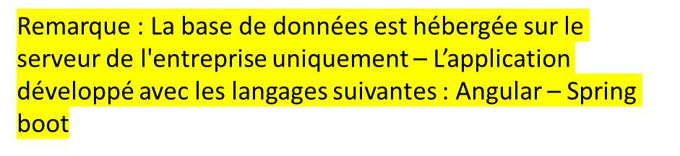
La plupart des problèmes surviennent
Back office de application fermer
Back Office se trouve sur l’adresse (192.168.1.200)

Slide 9
Documentation Sur Application Gestion des Vendeurs
Conception de la Base de Donnée (Gestion Vendeurs)
Herberger dans (192.168.1.32)
Cette application web que j'ai développée pour Vendor Management HR-INVOICING (Coupon Receipt and Payment Instances) est développée dans les langages suivants : html css bootstarp jequery ajax php mysql.
Le coude source de l’application se trouve dans le fichier c://xampp/htdocs/rh

Slide 10

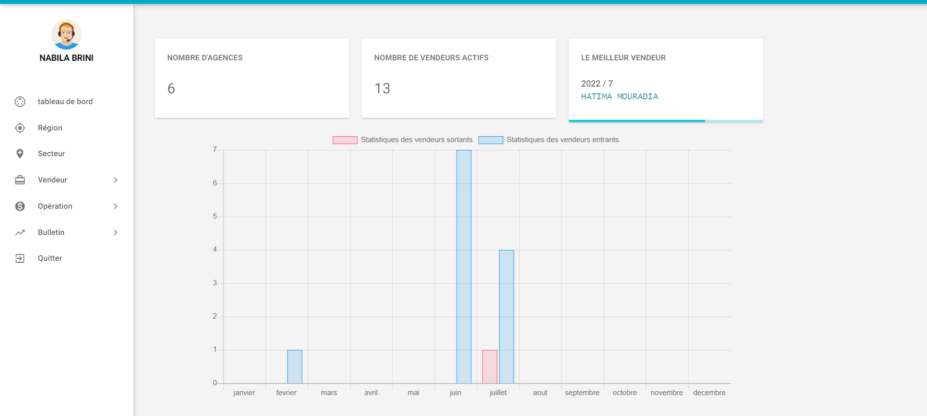

Slide 11
Documentation Sur Application Gestion de Kilométrage
Conception de la Base de Donnée (Gestion Kilométrage)
Herberger dans (192.168.1.32)
Cette application web que j'ai développée pour suivre la situation développée dans les langages suivants : html css bootstarp jquery ajax php mysql.
Le coude source de l’application se trouve dans le fichier c://xampp/htdocs/Logis-App

Slide 12


Documentation Sur Application Gestion de Kilométrage
BASE DONNEE SQL SERVER
(192.168.1.200)
TABLE (SAGE ASSABIL)
Just to display data
Update –insert-selete not allowed
API-ODBC PILOT
L’affichage de l’application
(192.168.1.32)
Dossier(Logis-App)

Slide 13
Documentation Sur d’etiquette
Cette application est utilisée par le service de production pour imprimer l'étiquette du produit. J'ai ajouté la date d'impression comme solution pour faciliter le suivi du produit .
L’Application développer avec les technologies suivant :Windev (dev express - )
L’Application se trouver seulement dans l’ordinateur local de Production
NB : (IL FAUT L’HEBERGER DANS LE SERVEUR)

Slide 14
Documentation Sur OLA-ERP
OLA -ERP est une application Web permettant d'offrir une solution de gestion de son entreprise, association ou institution depuis n'importe quel point du globe.
Dolibarr est disponible pour toute plateforme Web (Windows, MAC, Linux, Aix...) et tourne grâce aux technologies : PHP, MySQL, Serveur Web HTTP. Il a été conçu pour fonctionner chez le plus grand choix d'hébergeurs ou de serveurs. Ainsi Dolibarr fonctionne avec toutes les configurations PHP et ne requiert aucune module PHP spécifique ou complémentaire. Il ne supporte pour l'instant que les bases de données MySQL et PostgreSQL.
Il existe de plus un auto-installeur, pour les utilisateurs Windows, MAC et GNU/Linux sans connaissances techniques, afin d'installer Dolibarr et tous ses prérequis (Apache, MySQL, PHP) par un simple fichier auto-exécutable. Cette version s'appelle DoliWamp pour les utilisateurs Windows, DoliDeb pour les utilisateurs Debian/Ubuntu et DoliRpm pour les utilisateurs Fedora/Redhat/Mageia/Opensuse.

Slide 15
Documentation Sur OLA-ERP
OLA -ERP est une application Web permettant d'offrir une solution de gestion de son entreprise, association ou institution depuis n'importe quel point du globe.
Dolibarr est disponible pour toute plateforme Web (Windows, MAC, Linux, Aix...) et tourne grâce aux technologies : PHP, MySQL, Serveur Web HTTP. Il a été conçu pour fonctionner chez le plus grand choix d'hébergeurs ou de serveurs. Ainsi Dolibarr fonctionne avec toutes les configurations PHP et ne requiert aucune module PHP spécifique ou complémentaire. Il ne supporte pour l'instant que les bases de données MySQL et PostgreSQL.
Il existe de plus un auto-installeur, pour les utilisateurs Windows, MAC et GNU/Linux sans connaissances techniques, afin d'installer Dolibarr et tous ses prérequis (Apache, MySQL, PHP) par un simple fichier auto-exécutable. Cette version s'appelle DoliWamp pour les utilisateurs Windows, DoliDeb pour les utilisateurs Debian/Ubuntu et DoliRpm pour les utilisateurs Fedora/Redhat/Mageia/Opensuse.

Slide 16
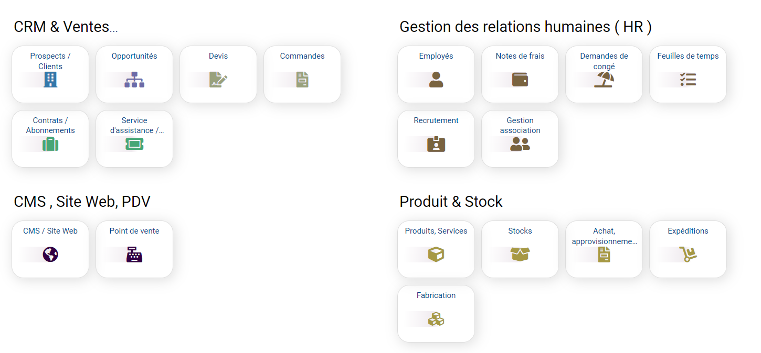
Documentation Sur OLA-ERP : Les Fonctionnalités

Slide 17
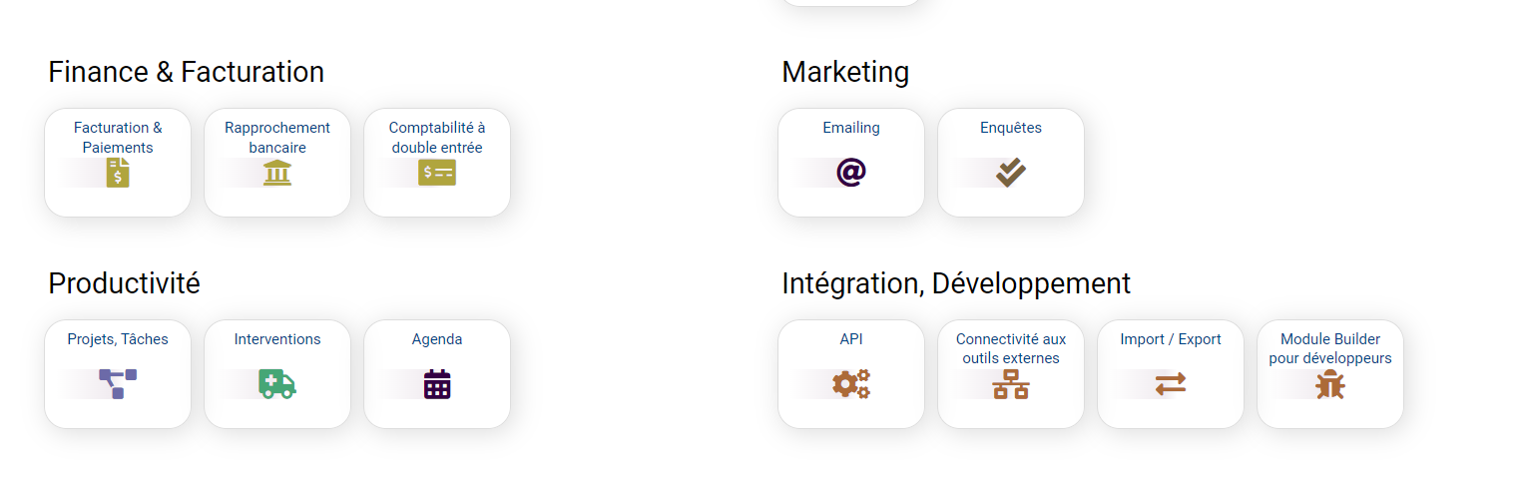
Documentation Sur OLA-ERP : Les Fonctionnalités

Slide 18
Documentation Sur OLA-ERP : Les Fonctionnalités
Conception de la Base de Donnée (ERP-OLA)
Herberger dans (192.168.1.32)
L’Application est disponible sur les serveurs de la Société
Dans l’address IP :192.168.1.32
IL SUFFIT DE CREER LES UTILISATEUR ET GERER LES DROIT D’ACCESS

Slide 19
Conclusion
Il me paraît important de vous remercier de m’avoir accueilli dans votre entreprise. Merci également à vous et à tous les membres du personnel qui ont mis tout en œuvre pour que mon stage se déroule dans les meilleures conditions possible.
Durant ces deux mois, j’ai eu l’occasion d’être associé à votre travail et d’acquérir de nouvelles connaissances et compétences. Celles-ci me seront fort précieuses pour la réalisation de mes projets à venir. Ainsi, le temps, l’attention, l’intérêt que vous avez bien voulu me témoigner n’ont pas été perdus. Ils m’ont donné envie de persévérer dans ce métier pour lequel vous m’avez donné le plus grand respect. Je possède désormais une expérience du terrain qui me donne des pistes pour m’améliorer.
Avec toute ma reconnaissance, je vous prie d'agréer, Madame, Monsieur, l’expression de mes salutations distinguées.

